Slide 1
Муниципальное дошкольное образовательное учреждение детский сад №2 «Светлячок»
Организация дополнительного образования в детском саду: из опыта работы
Кружок «Юный эколог»
Воспитатель, педагог
по дополнительному образованию: Боярская С.Б

Slide 2
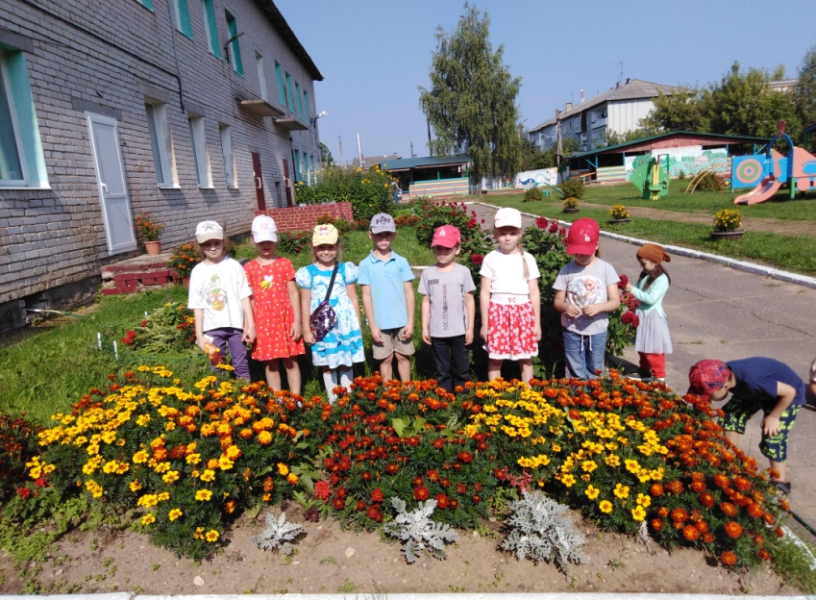
Всё хорошее в детях из детства! Как истоки добра пробудить? Прикоснуться к природе всем сердцем: Удивиться, узнать, полюбить! Мы хотим, чтоб земля расцветала. Росли как цветы, малыши Чтоб для них экология стала Не наукой, а частью души!

Slide 3
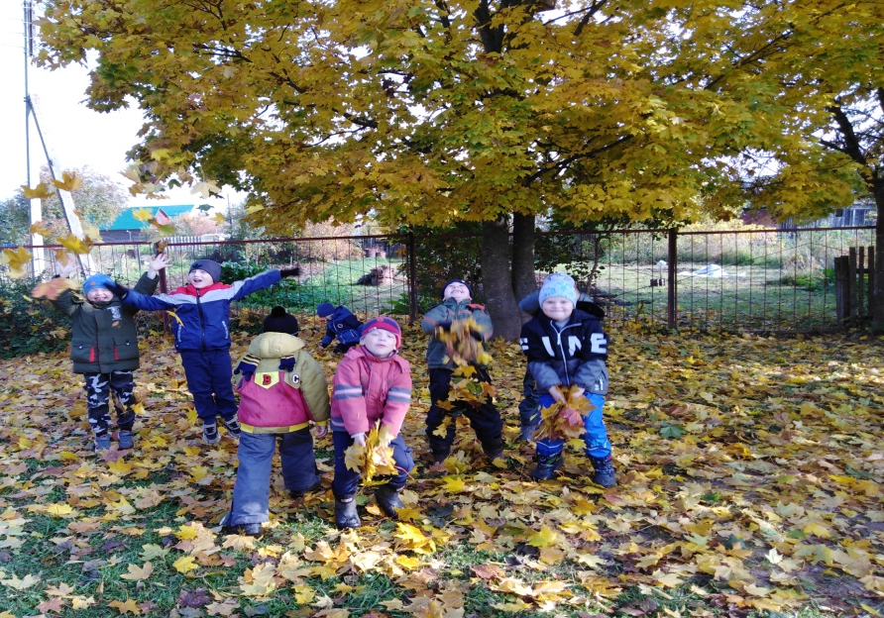
Актуальность программы заключается в том, что экологическое воспитание и образование детей чрезвычайно важная проблема настоящего времени: только экологическое мировоззрение и экологическая культура ныне живущих людей могут вывести планету и человечество из того состояния, в котором оно находится сейчас.

Slide 4
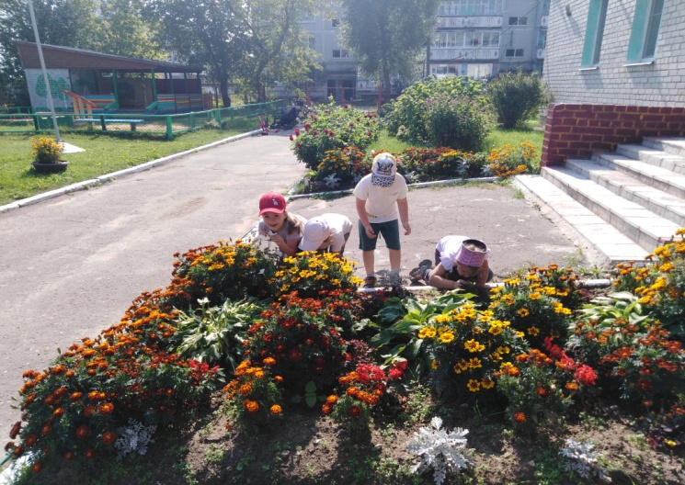
Вариативной частью основной общеобразовательной программы, реализуемой в нашем дошкольном учреждении, является парциальная программа С.Н. Николаевой «Юный эколог», которая направлена на формирование основ экологической культуры у детей в условиях детского сада.

Slide 5
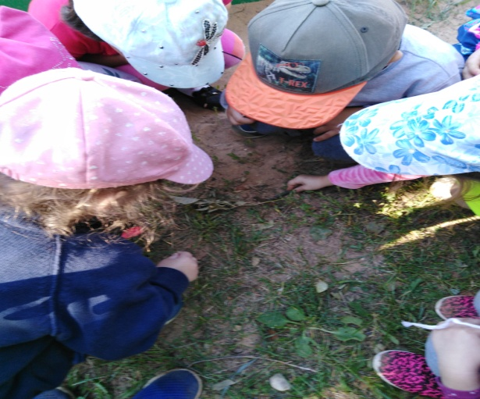
Цель программы:
-Формирование у ребенка осознанно правильного отношения к природным явлениям и объектам, которые окружают его, и с которыми он знакомится в дошкольном детстве; -формирование начал экологической культуры.

Slide 6
Принципы реализации программы:
• постепенное наращивание объема материала; • первоочередное использование природного окружения: растений и животных зеленой зоны детского сада и участков; • продвижение детей от единичных сенсорных впечатлений к многообразию этих впечатлений, затем – к конкретным представлениям, затем – к обобщению представлений; • широкое использование разных видов практической деятельности; • подача познавательного материала с помощью приемов, вызывающих у детей интерес и положительные эмоции

Slide 7
Разделы программы
•первые два посвящены раскрытию взаимосвязи растений и животных со средой обитания;
•третий прослеживает их роль в процессе роста и развития отдельных видов растений и животных;
•в четвертом раскрываются взаимосвязи внутри сообществ, жизнь которых дети могут наблюдать;
•пятый раздел показывает разные формы взаимодействия человека с природой.

Slide 8
Средний возраст
Начиная со средней группы, через все технологии эколого-педагогической работы с детьми проходит литературный стержень: -Экологическое чтение рассказов Е.Чарушина о животных; -рассматривание книг с его иллюстрациями; - проведение занятия, посвященного автору.

Slide 9
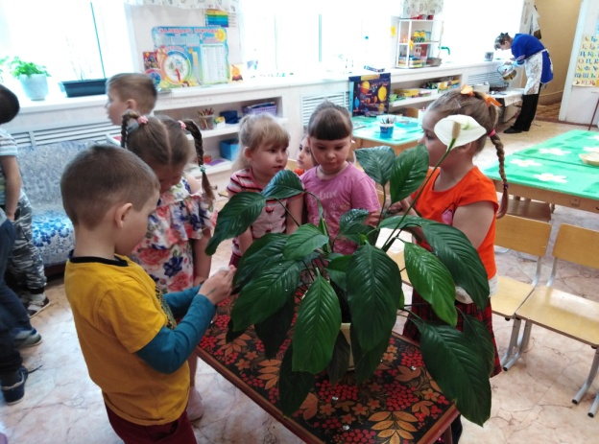
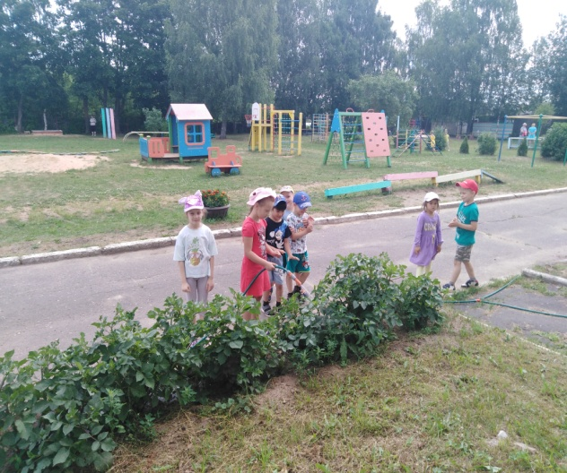
Разнообразие растений Комнатные растения. Знакомство детей с многообразием комнатных растений, их строением и потребностями. Растения на участке детского сада. Дети получают знания о растениях растущих на участке. Условия жизни в разные сезоны года.

Slide 10
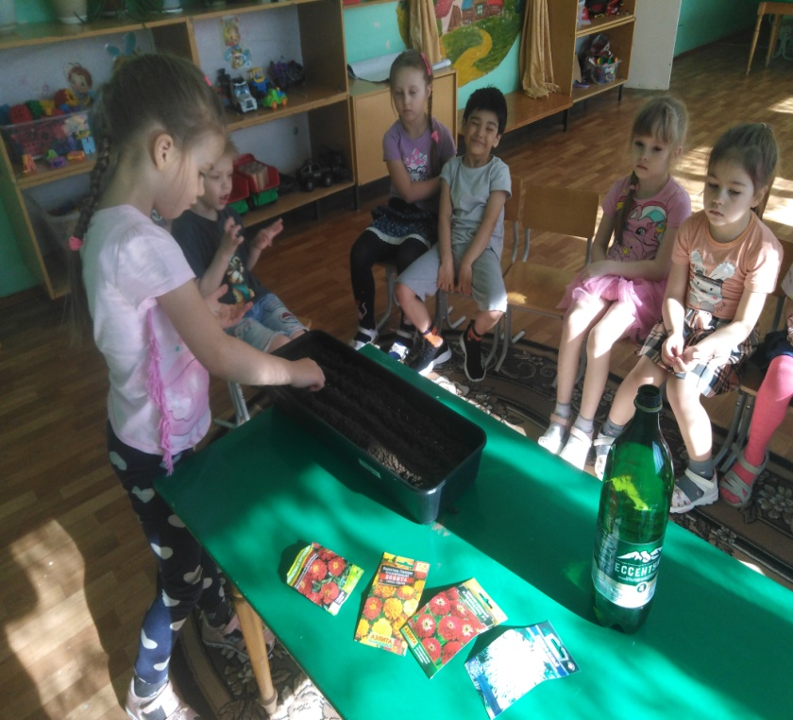
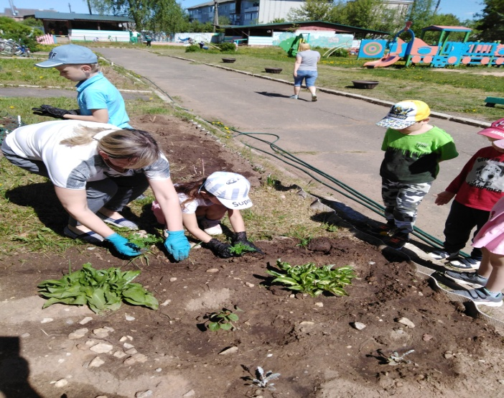
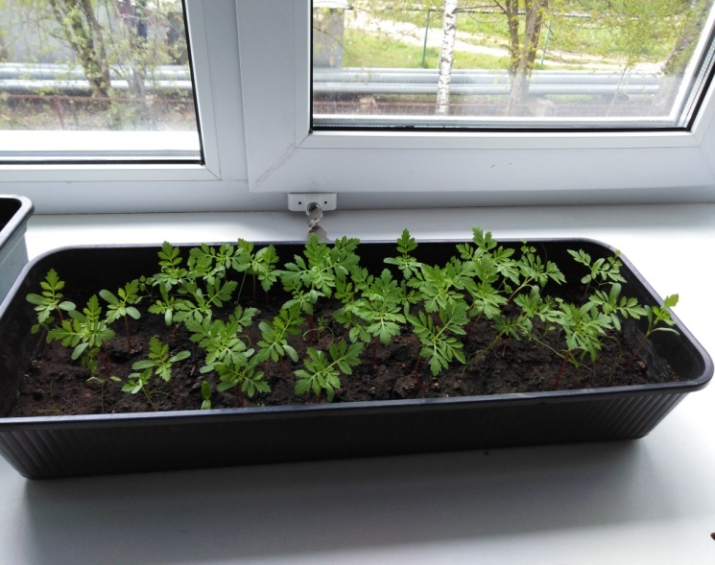
Рост и развитие
растений
Дети узнают о способах
выращивания растений.

Slide 11
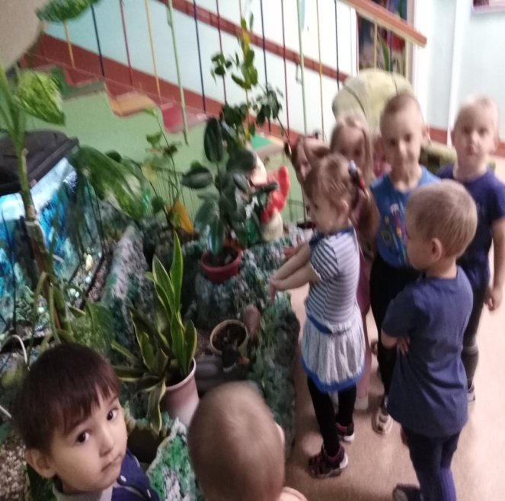
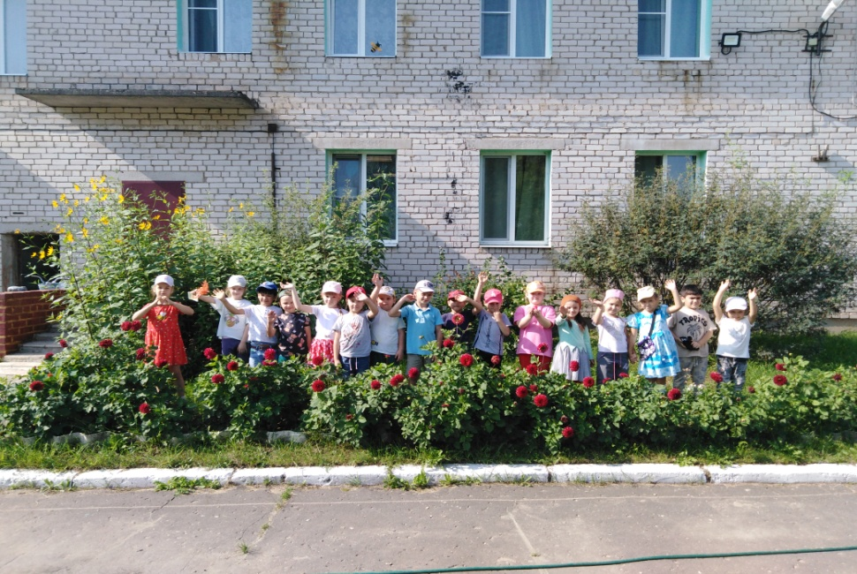
Наблюдения за объектами зоны природы детского сада:
аквариумными рыбами;
осенними цветами;
весенними первоцветами на участке.

Slide 12
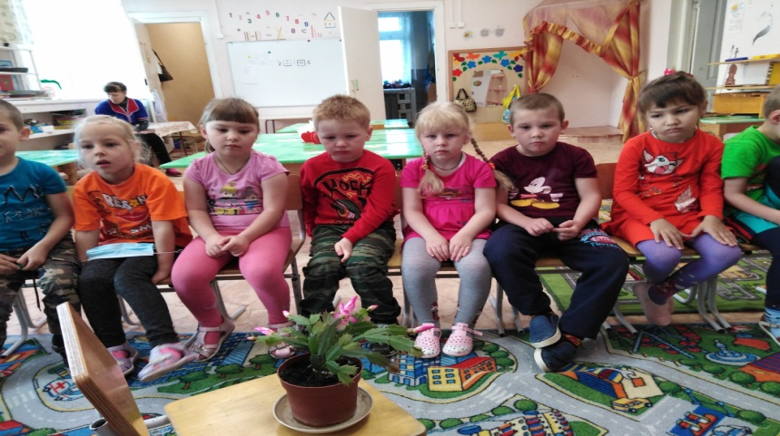
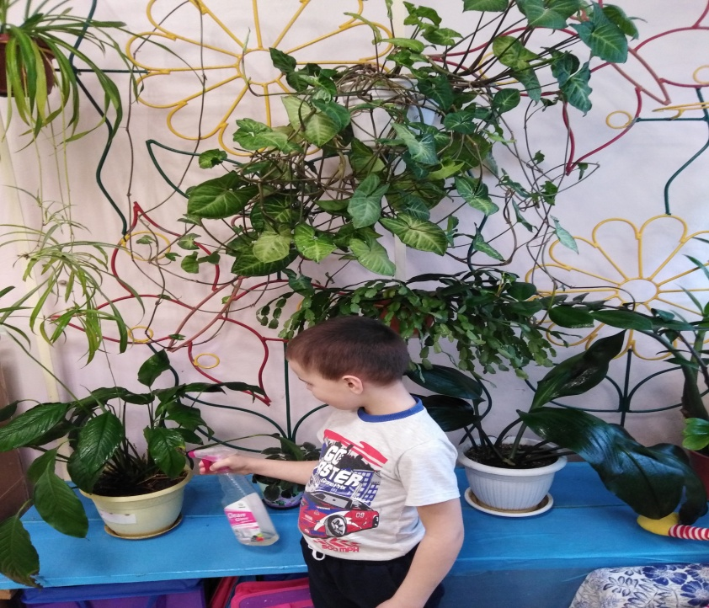
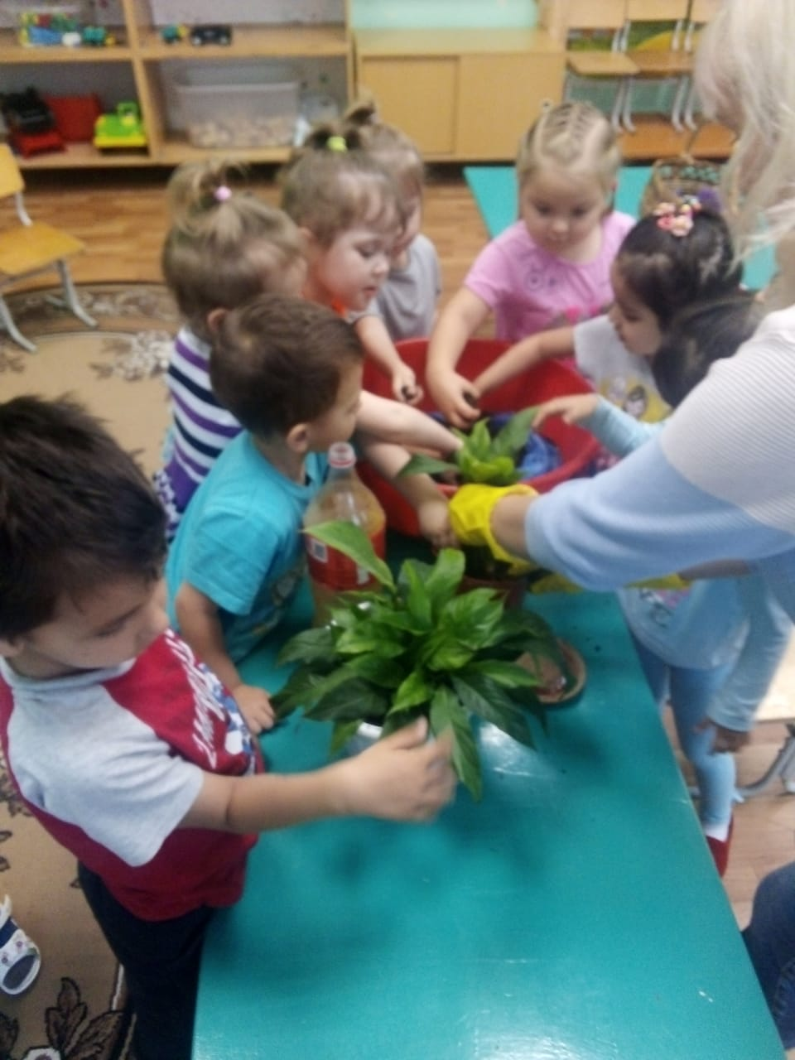
Совместная деятельность в уголке природы Уход за комнатными растениями

Slide 13
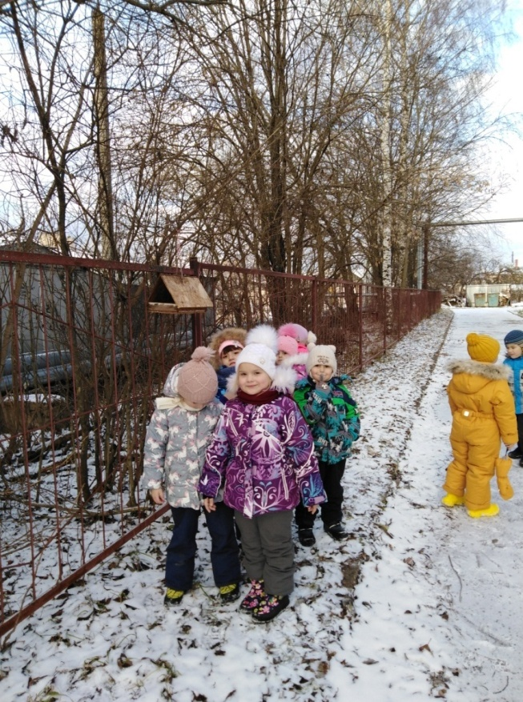
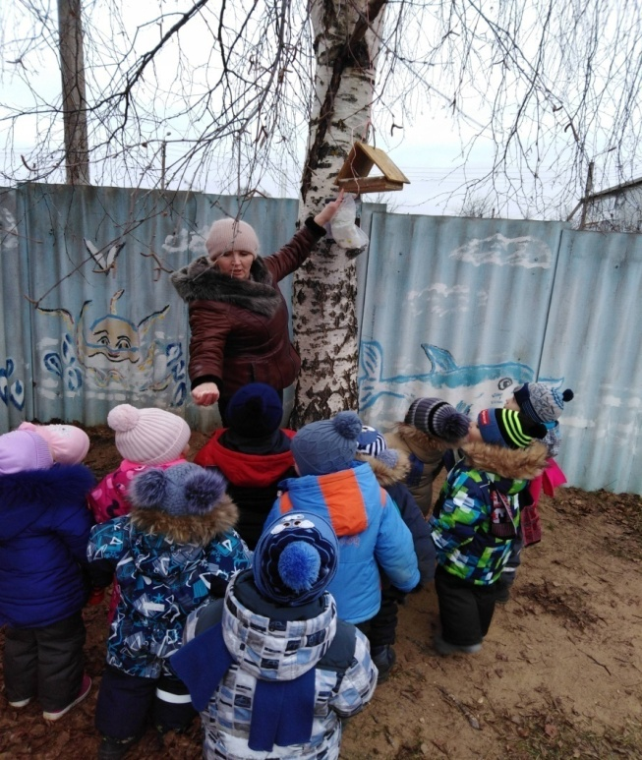
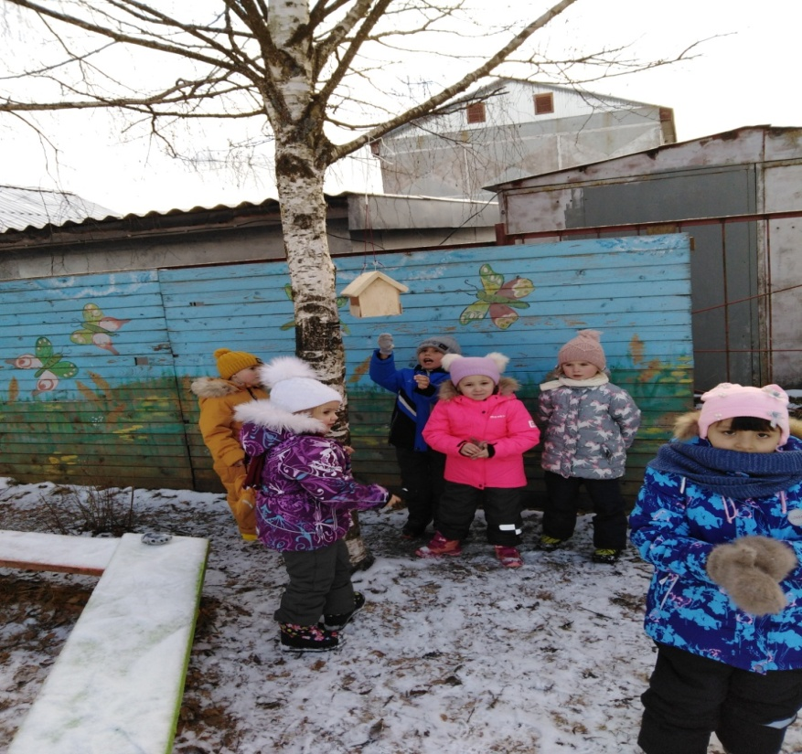
Подкормка птиц и наблюдения за ними. Акция «Покорми птиц зимой!»

Slide 14
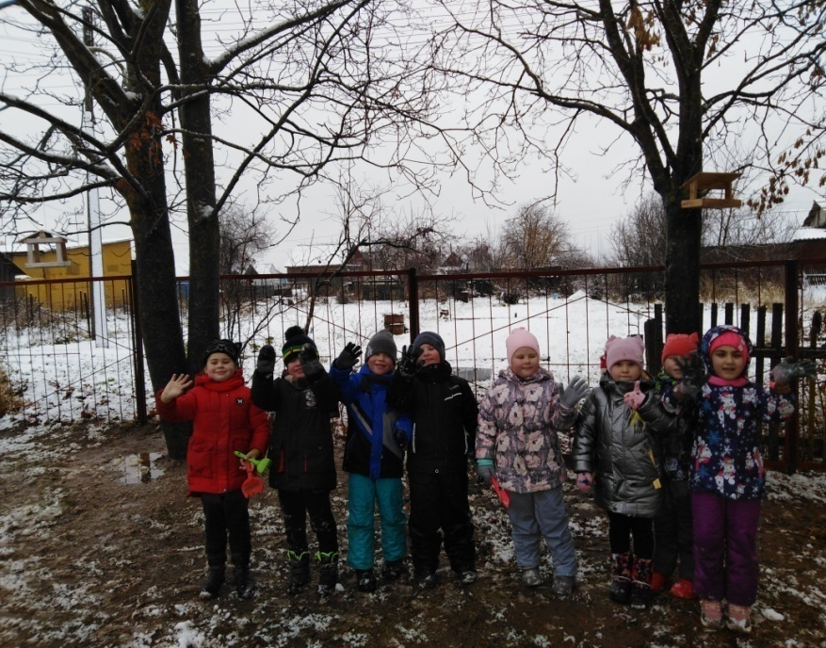
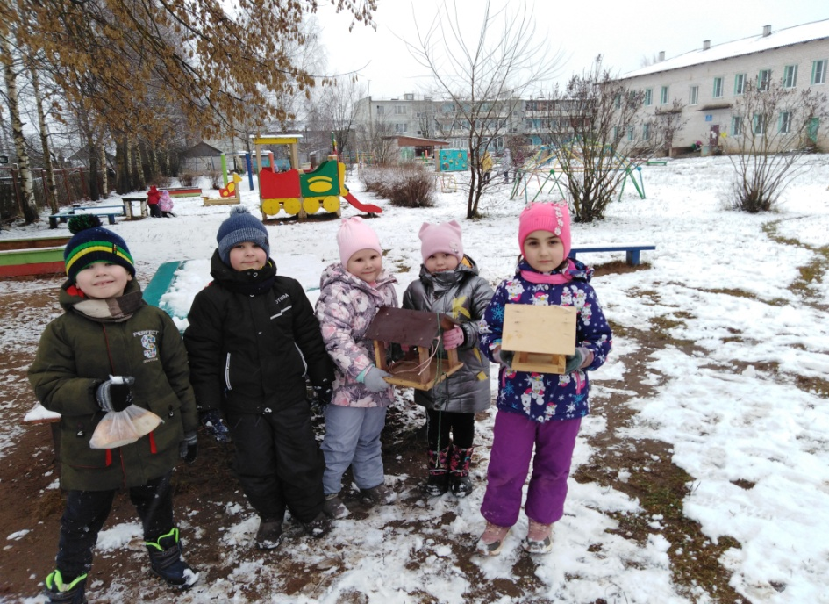
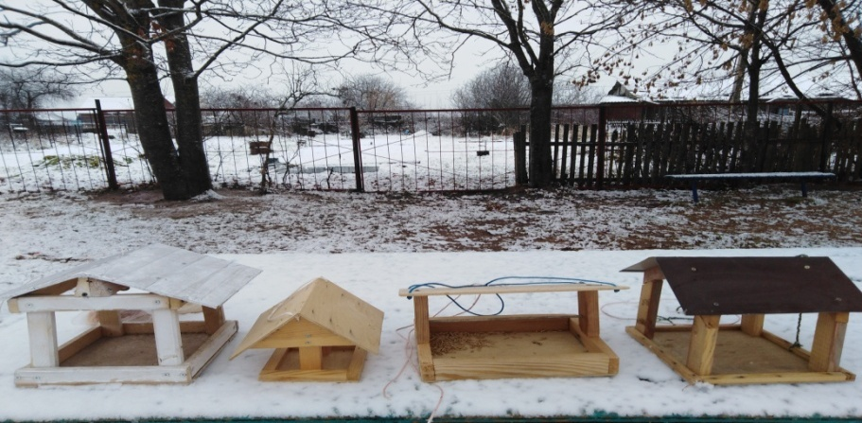
Парад кормушек

Slide 15
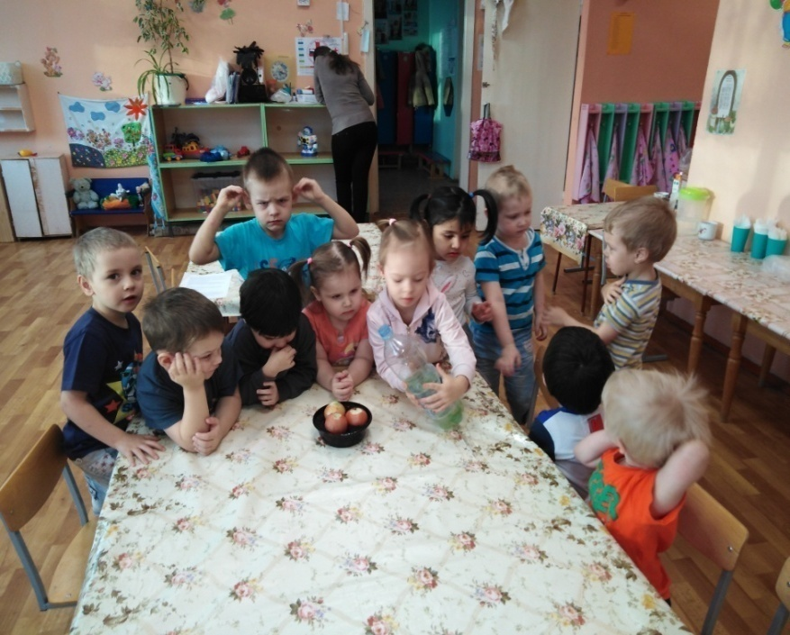
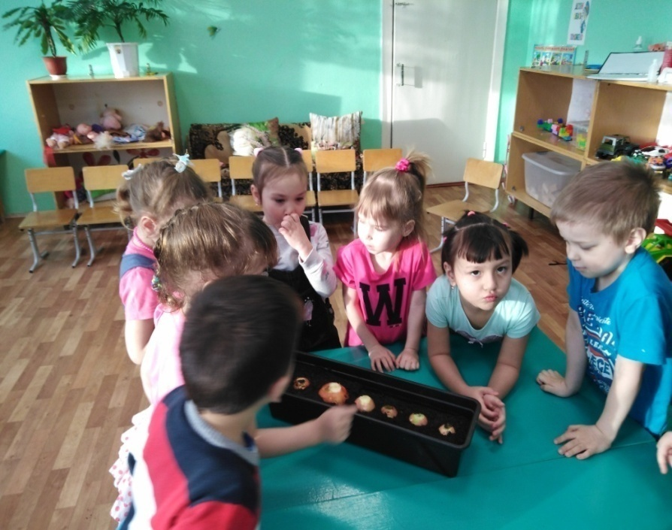
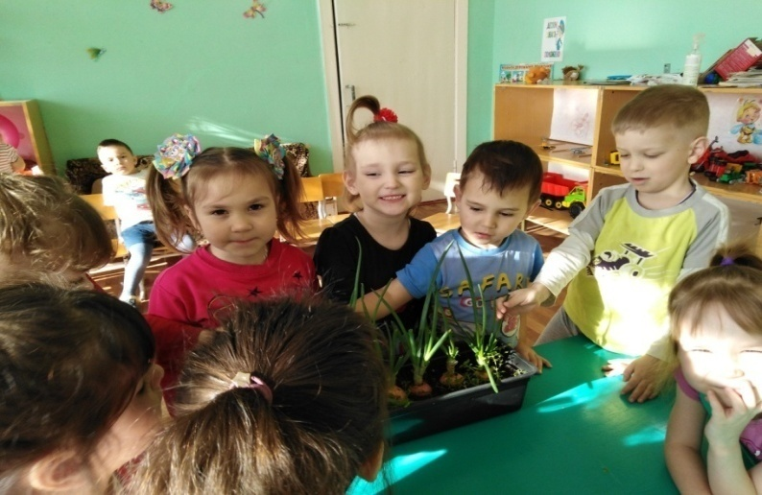
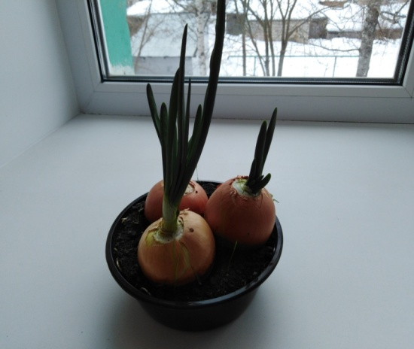
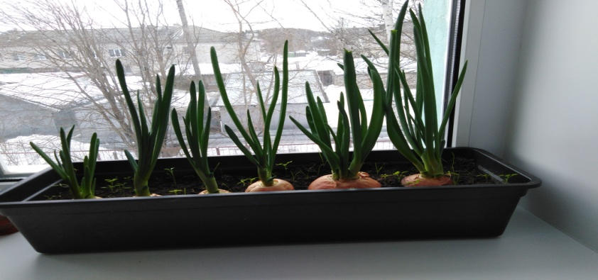
«Огород на окне». выращивание луковиц в разных условиях.

Slide 16
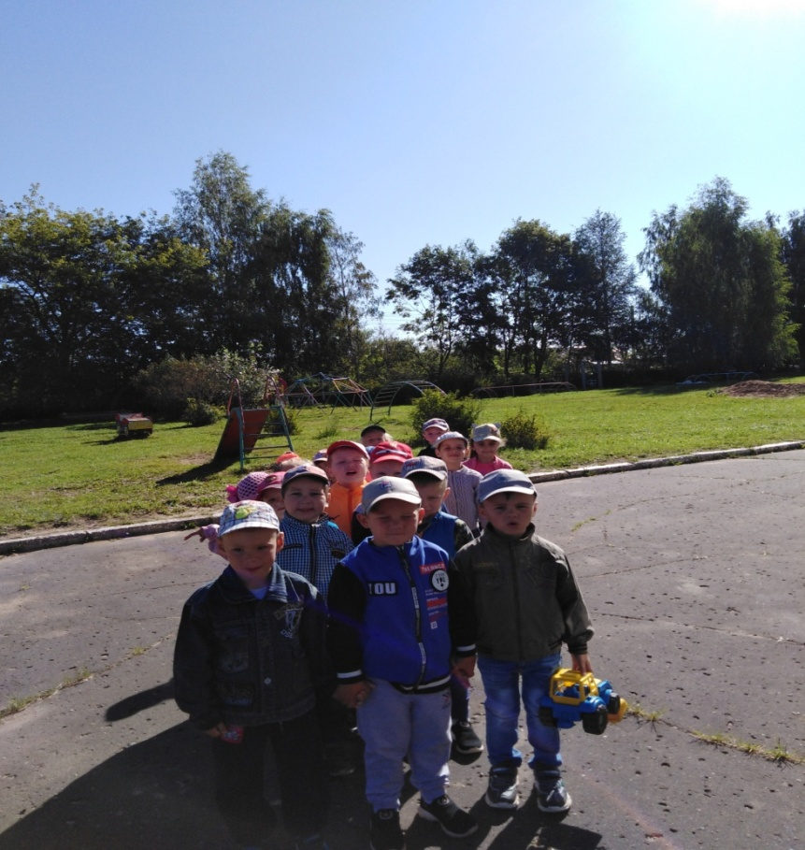
Старший и подготовительный возраст Усложнение содержания экологического воспитания Ежемесячные наблюдения за сезонными явлениями природы и одновременное ведение календаря.

Slide 17
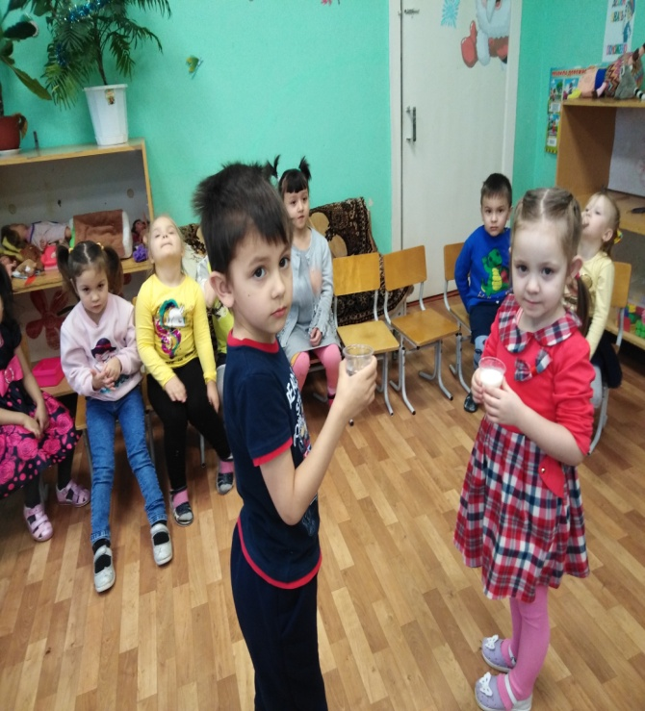
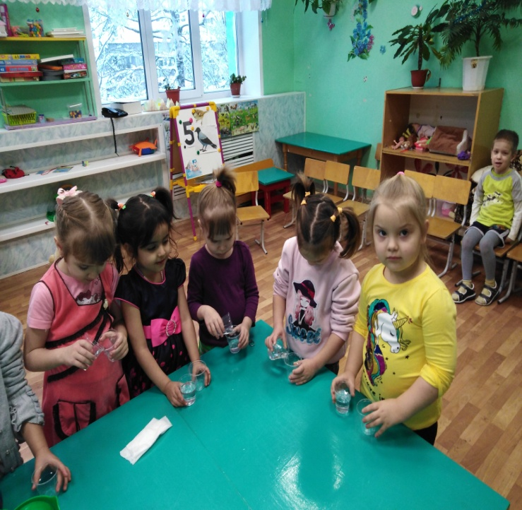
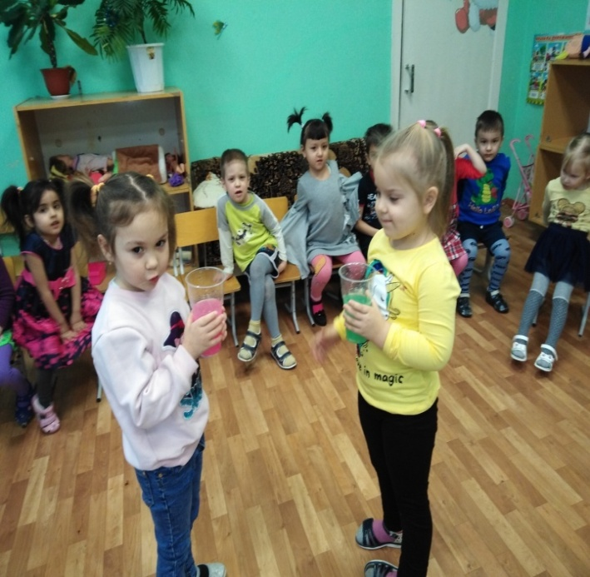
Экспериментальная деятельность. Опыты с водой

Slide 18
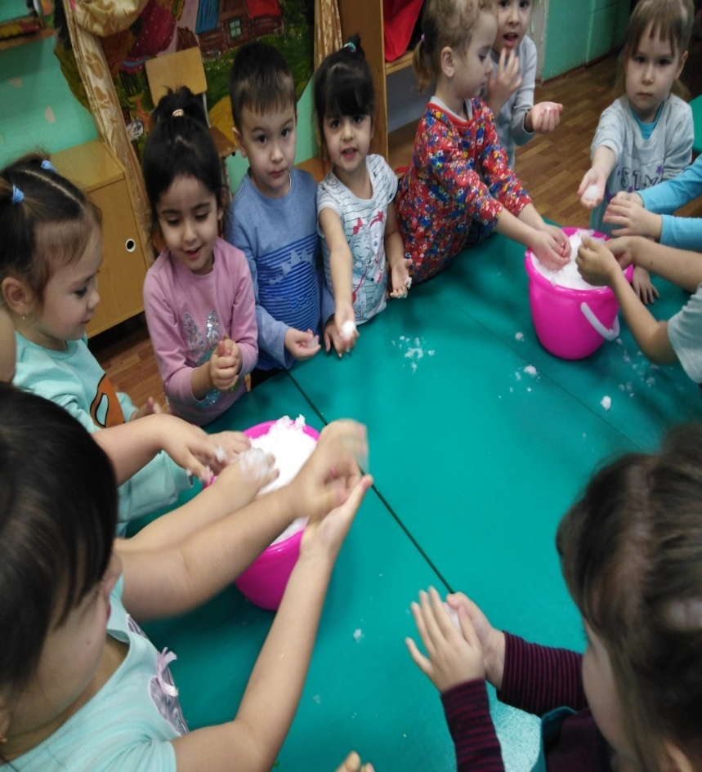
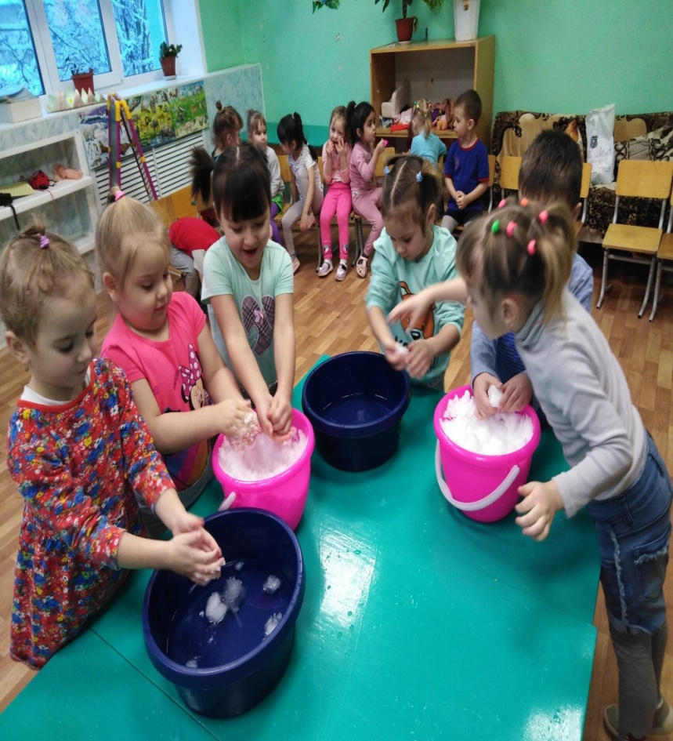
Опыты и эксперименты со снегом

Slide 19
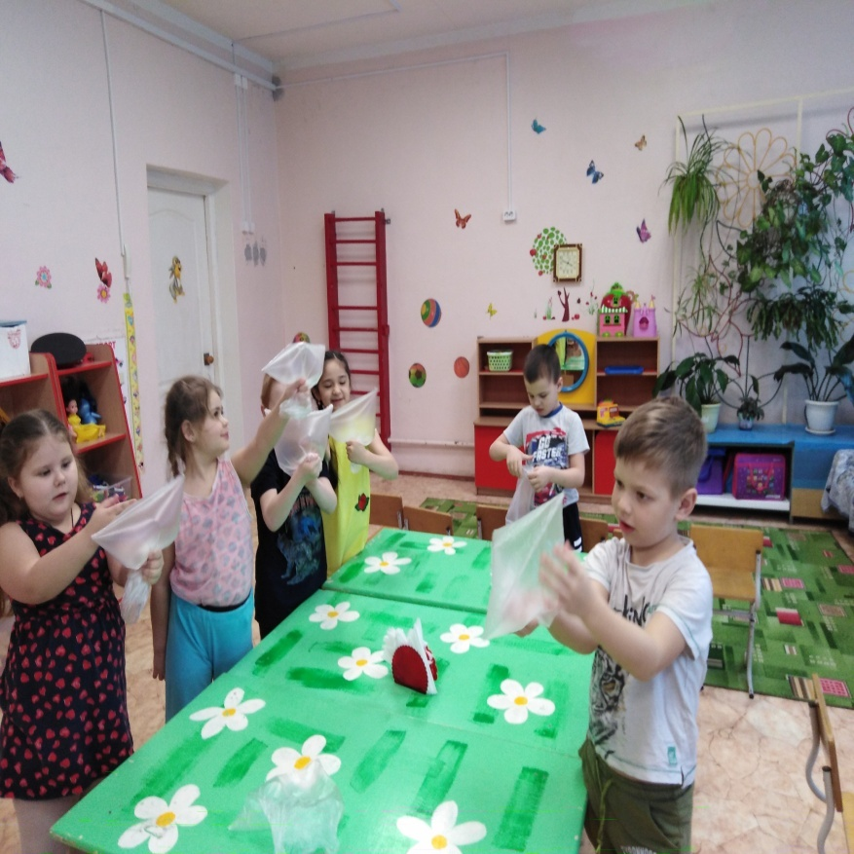
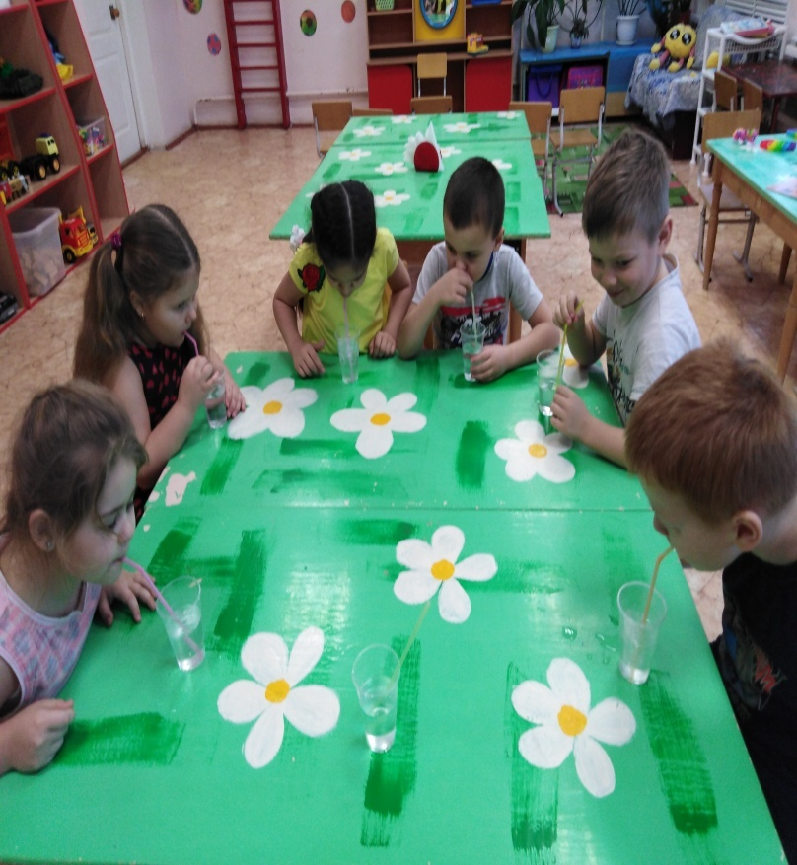
Эксперименты с воздухом

Slide 20
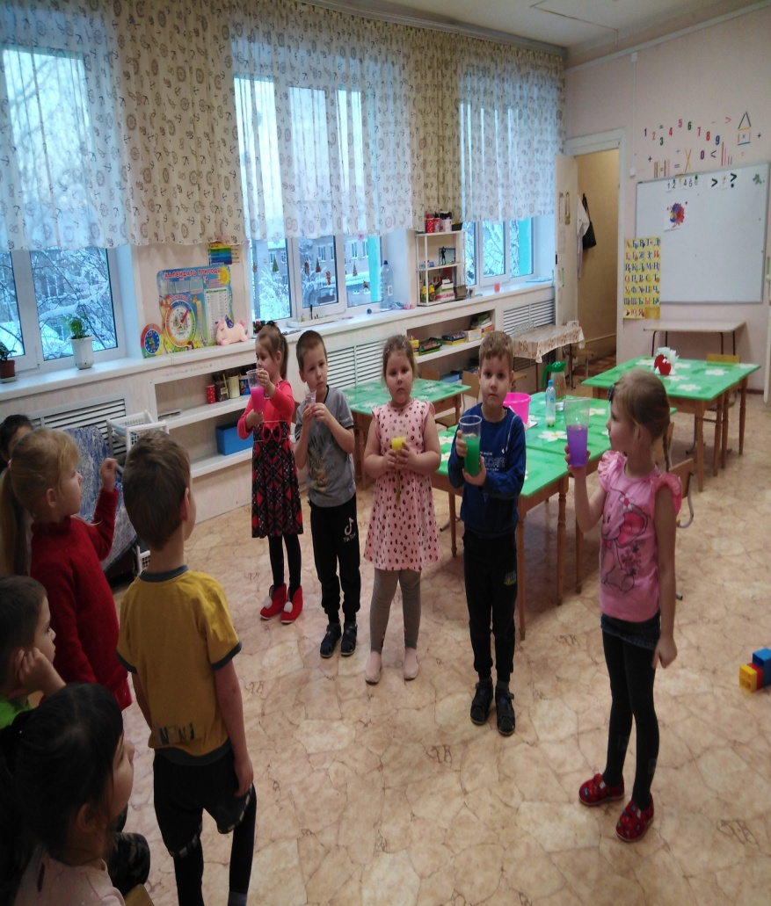
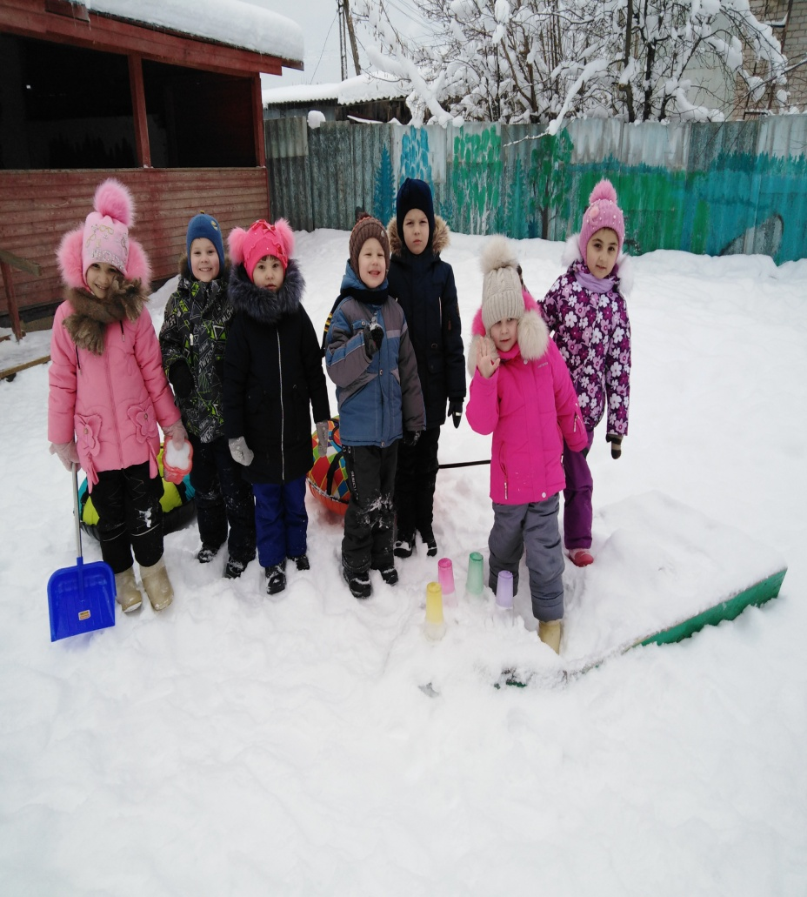
Опытно-экспериментальная деятельность «Вода-снег-лед»

Slide 21
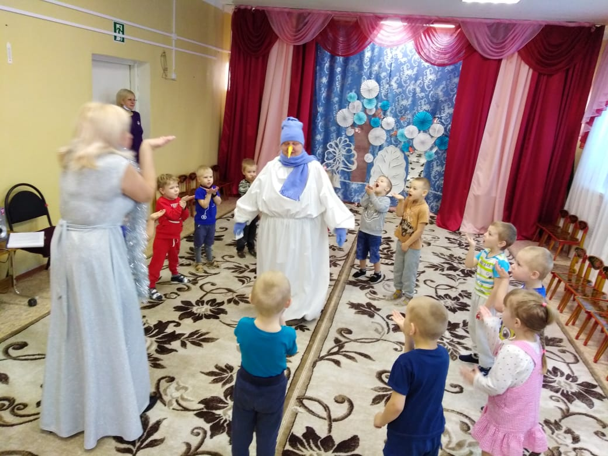
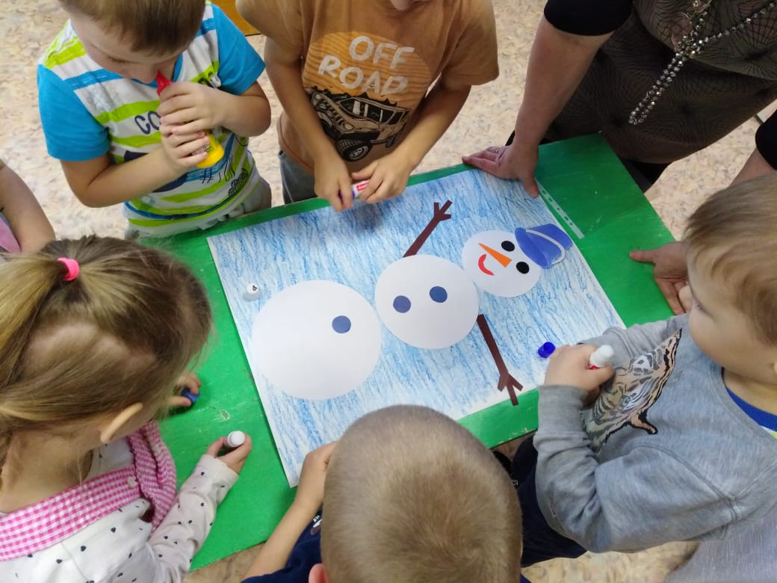
Итог работы Проведение развлечения «Зимушка-Зима»

Slide 22
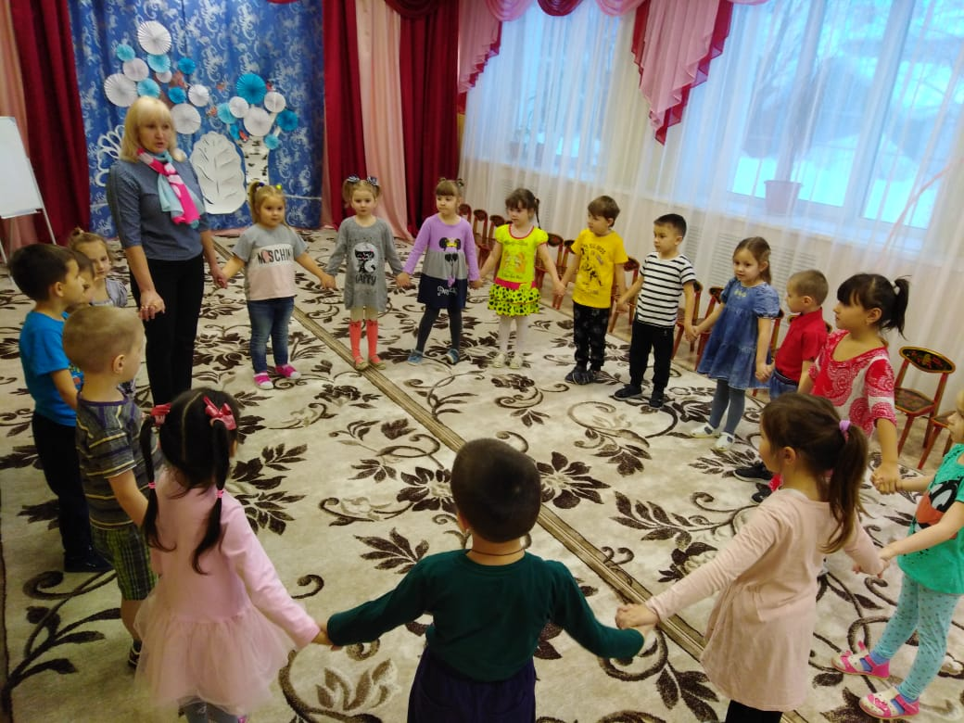
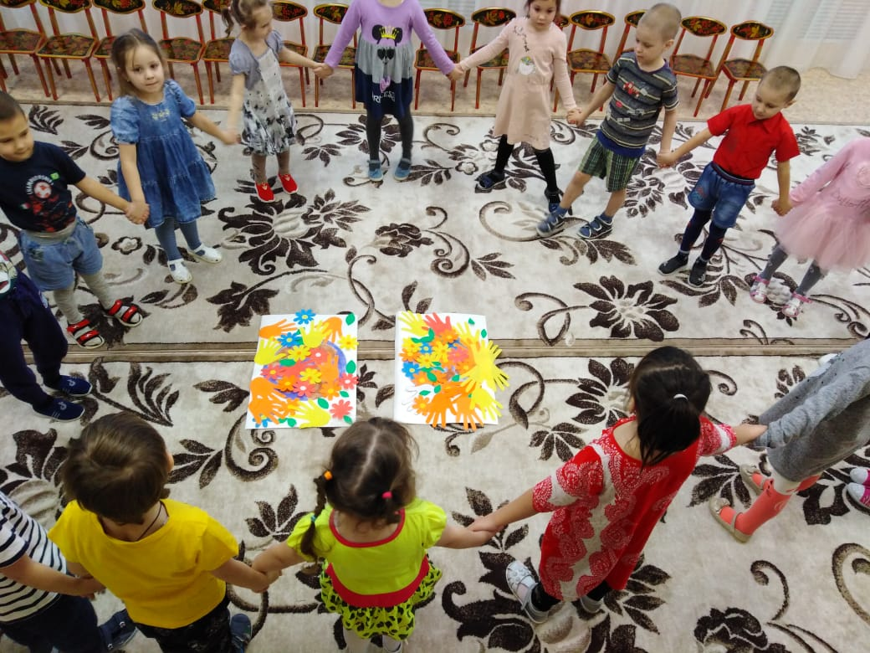
«Эколята – помощники природы»

Slide 23
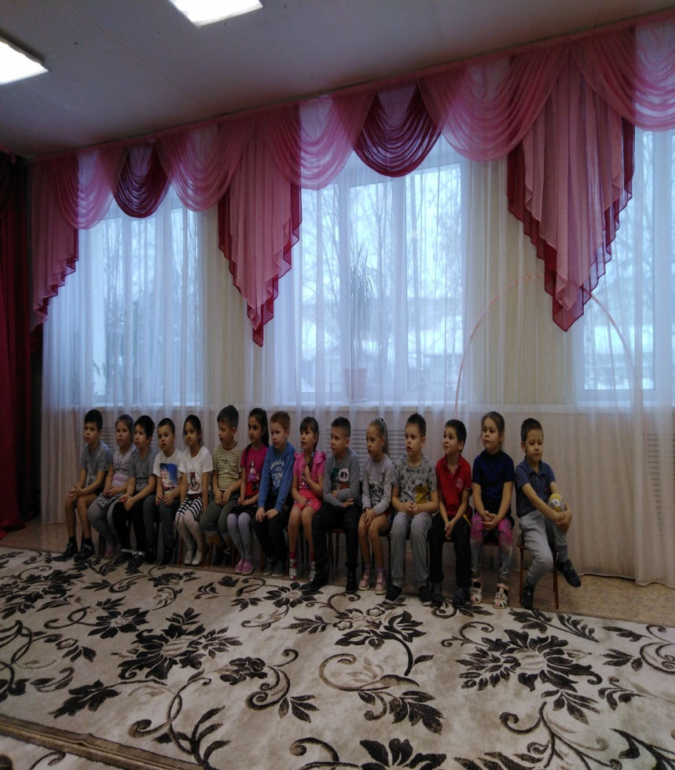
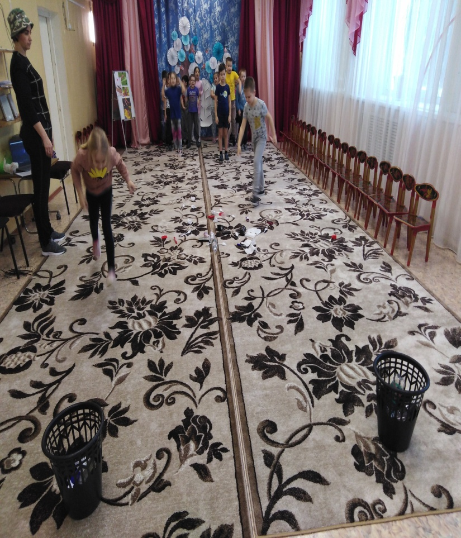
Развлечение «Прогулка на природе»

Slide 24
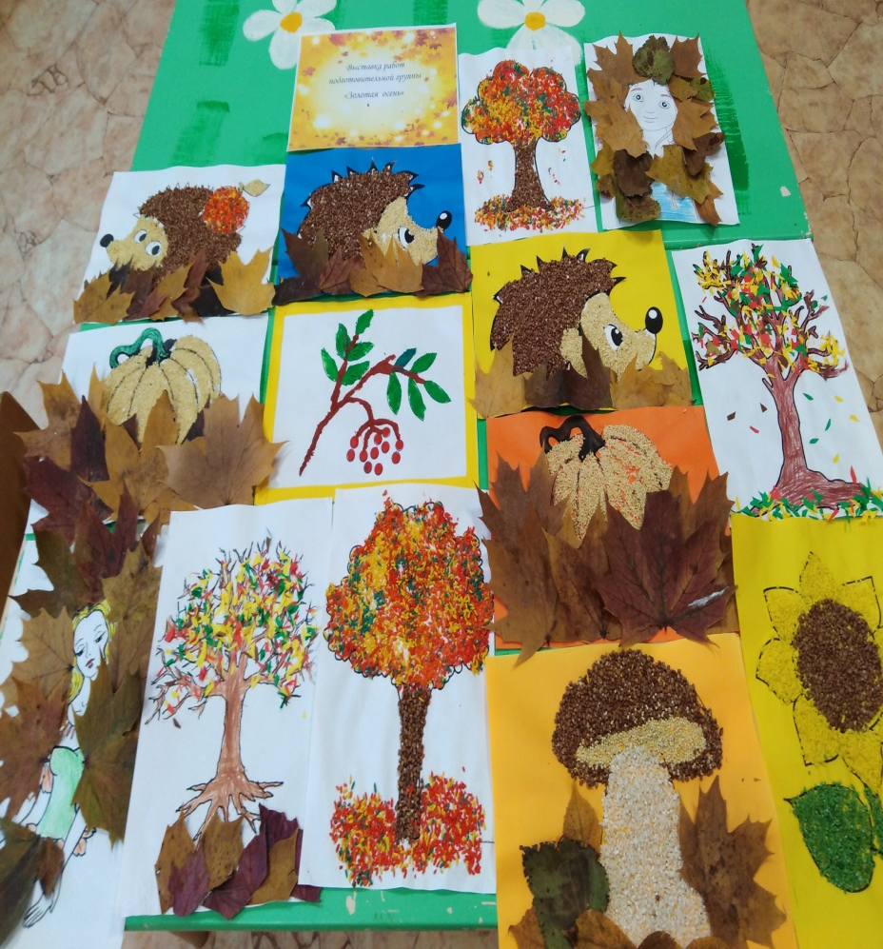
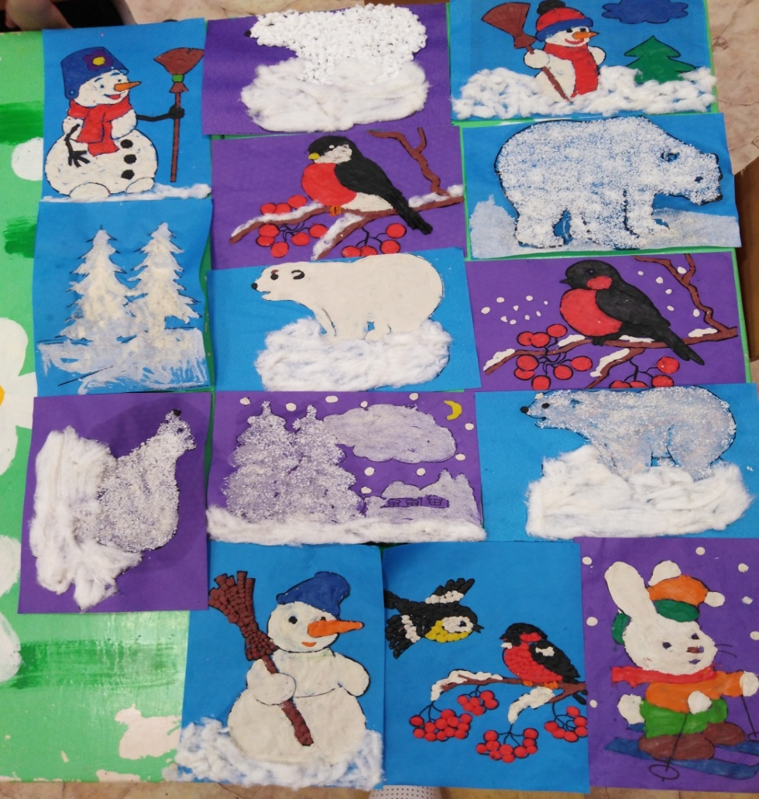
Выставки детского творчества

Slide 25
Методическое обеспечение программы, предлагаемые дидактические материалы С.Н. Николаева «Создание условий для экологического воспитания детей». М. «Новая школа».1993. С.Н. Николаева «Воспитание экологической культуры в дошкольном детстве». М. «Новая школа».1995. С.Н. Николаева «Место игры в экологическом воспитании дошкольников» М. «Новая школа».1996. С.Н. Николаева «Экологическое воспитание дошкольников» Пособие для специалистов дошкольного воспитания. М.АСТ.1998. С.Н. Николаева «Методика экологического воспитания в детском саду». Книга для воспитателя детского сада. М. «Просвещение».2002С.Н. Николаева «Юный эколог. Система работы в подготовительной группе детского сада». С.Н. Николаева «Юный эколог. Система работы в старшей группе детского сада». С.Н. Николаева «Юный эколог. Система работы в средней группе детского сада».

Slide 26
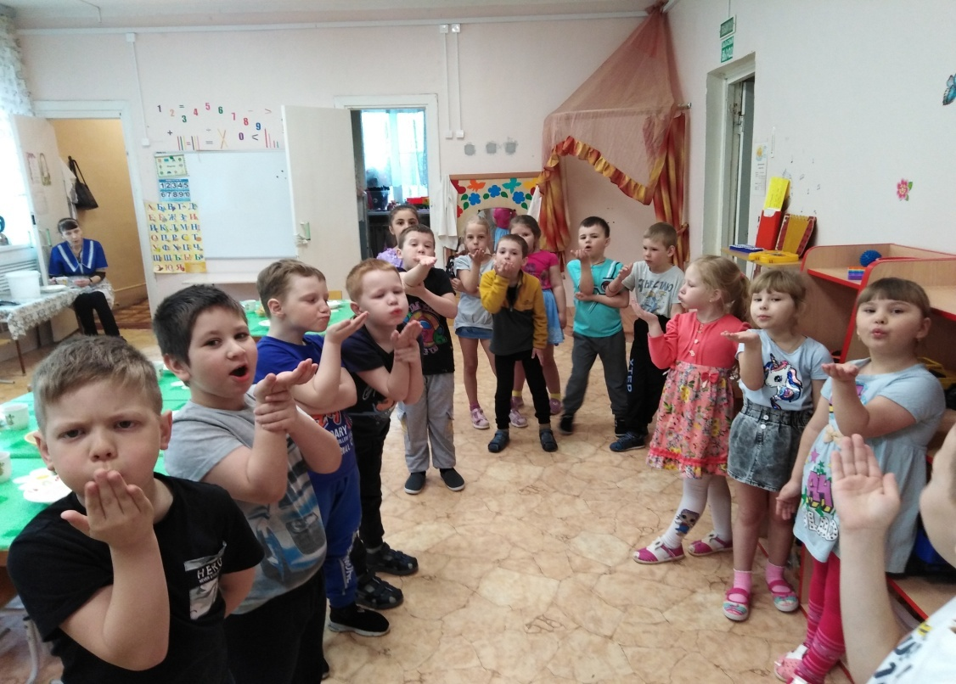
Спасибо за внимание!

